Slide 1
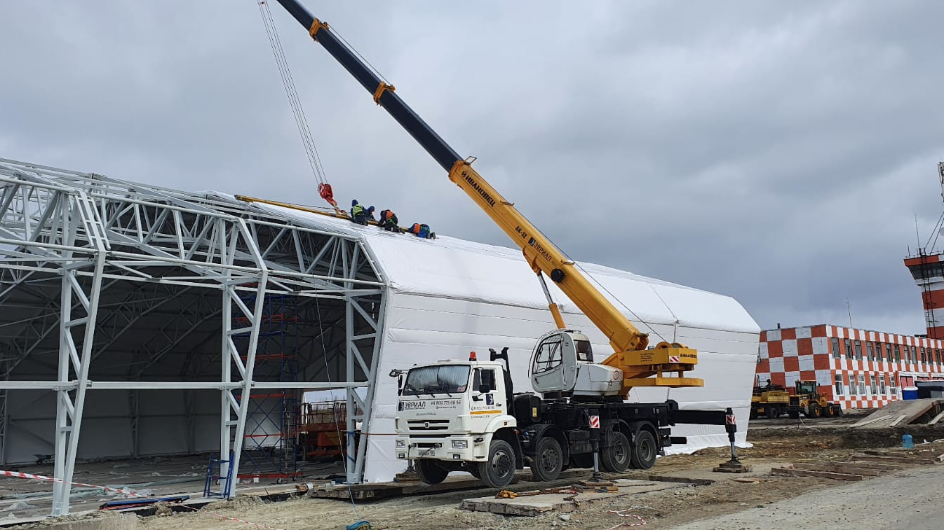

ПРОЕКТИРОВАНИЕ И СТРОИТЕЛЬСТВО
БЫСТРОВОЗВОДИМЫХ ЗДАНИЙ
С ПРИМЕНЕНИЕМ ТЕХНОЛОГИИ
«ГИБКИЙ СЭНДВИЧ»
Опыт. Репутация. Надежность.

Slide 2

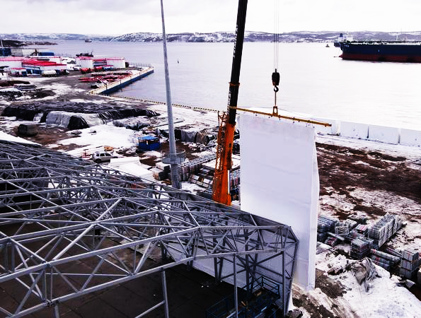
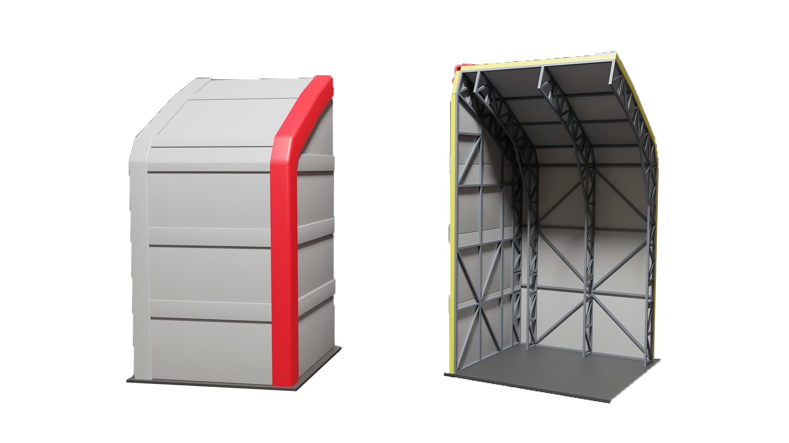
«ГИБКИЙ СЭНДВИЧ»
ТЕНТОВАЯ СТРУКТУРА
Собственная запатентованная разработка компании «ЭВРИАЛ»: особый вид ограждающих конструкций, представляющий собой два слоя тентовой ткани, между которыми располагается минераловатный утеплитель.
1. Верхний слой – многослойная изолирующая ПВХ-мембрана
2. Средний слой – минераловатный утеплитель различной толщины
3. Нижний слой – многослойная изолирующая ПВХ-мембрана
2
3
в 1,5 раза
сокращение сроков реализации проекта
1
на 30-50 %
ниже затраты на монтаж
до 200 м²
площадь панелей «ГИБКОГО СЭНДВИЧА» - меньше срок монтажа
2

Slide 3





«ГИБКИЙ СЭНДВИЧ»
ПРЕИМУЩЕСТВА ТЕХНОЛОГИИ
ЭКОНОМИЯ БЮДЖЕТА
Стоимость здания с применением технологии «Гибкий сэндвич» на 20% ниже зданий с классическими сэндвич-панелями. Затраты на монтаж ниже на 30-50% по сравнению со стоимостью монтажа металлического сэндвича (в зависимости от архитектуры и размеров здания).
СКОРОСТЬ СТРОИТЕЛЬСТВА
Здания из «Гибкого сэндвича» проходят как некапитальный объект, что значительно сокращает цикл строительства. Ограждающие конструкции «Гибкий сэндвич» поставляются в полной заводской готовности. Сокращение продолжительности и количества сборочных операций при монтаже. Монтаж осуществляется без использования тяжелой спецтехники. Площадь элементов «Гибкого сэндвича» в отличие от классических сэндвич-панелей может достигать 200 м².
ПРОСТОТА ЭКСПЛУАТАЦИИ
Удобство обслуживания конструкции за счет открытого доступа к каркасу. Простой ремонт повреждений покрытия, который можно осуществить самостоятельно.
КОМФОРТ И БЕЗОПАСТНОСТЬ
Здания, построенные с использованием технологии «Гибкий сэндвич» комфортны и функциональны. Предел огнестойкости «Гибкого сэндвича» подтверждён протоколом пожарных испытаний ВНИИПО МЧС России.
3

Slide 4
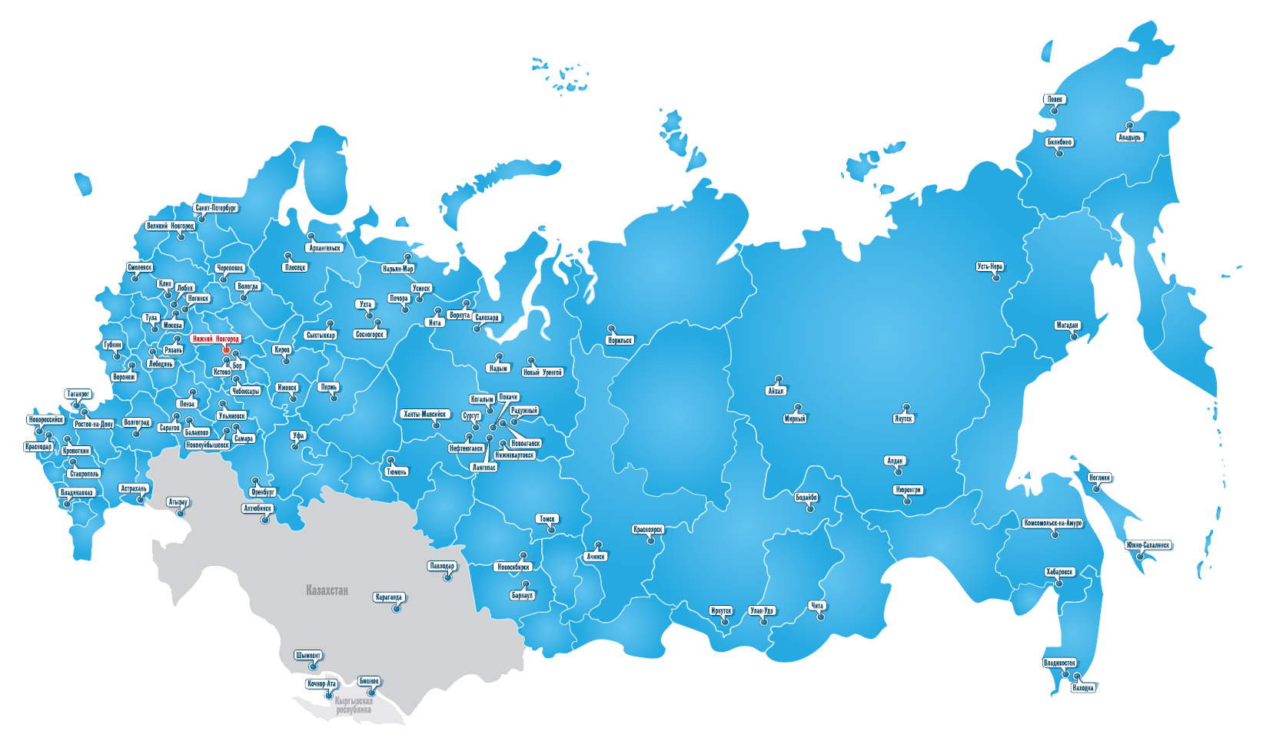
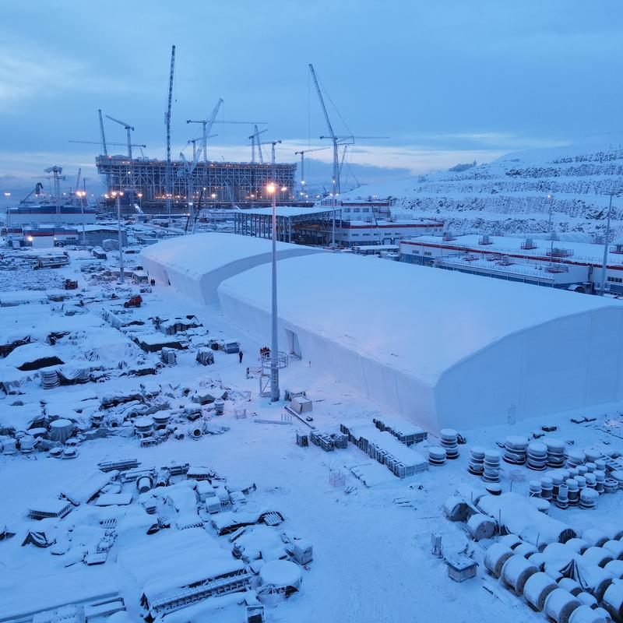

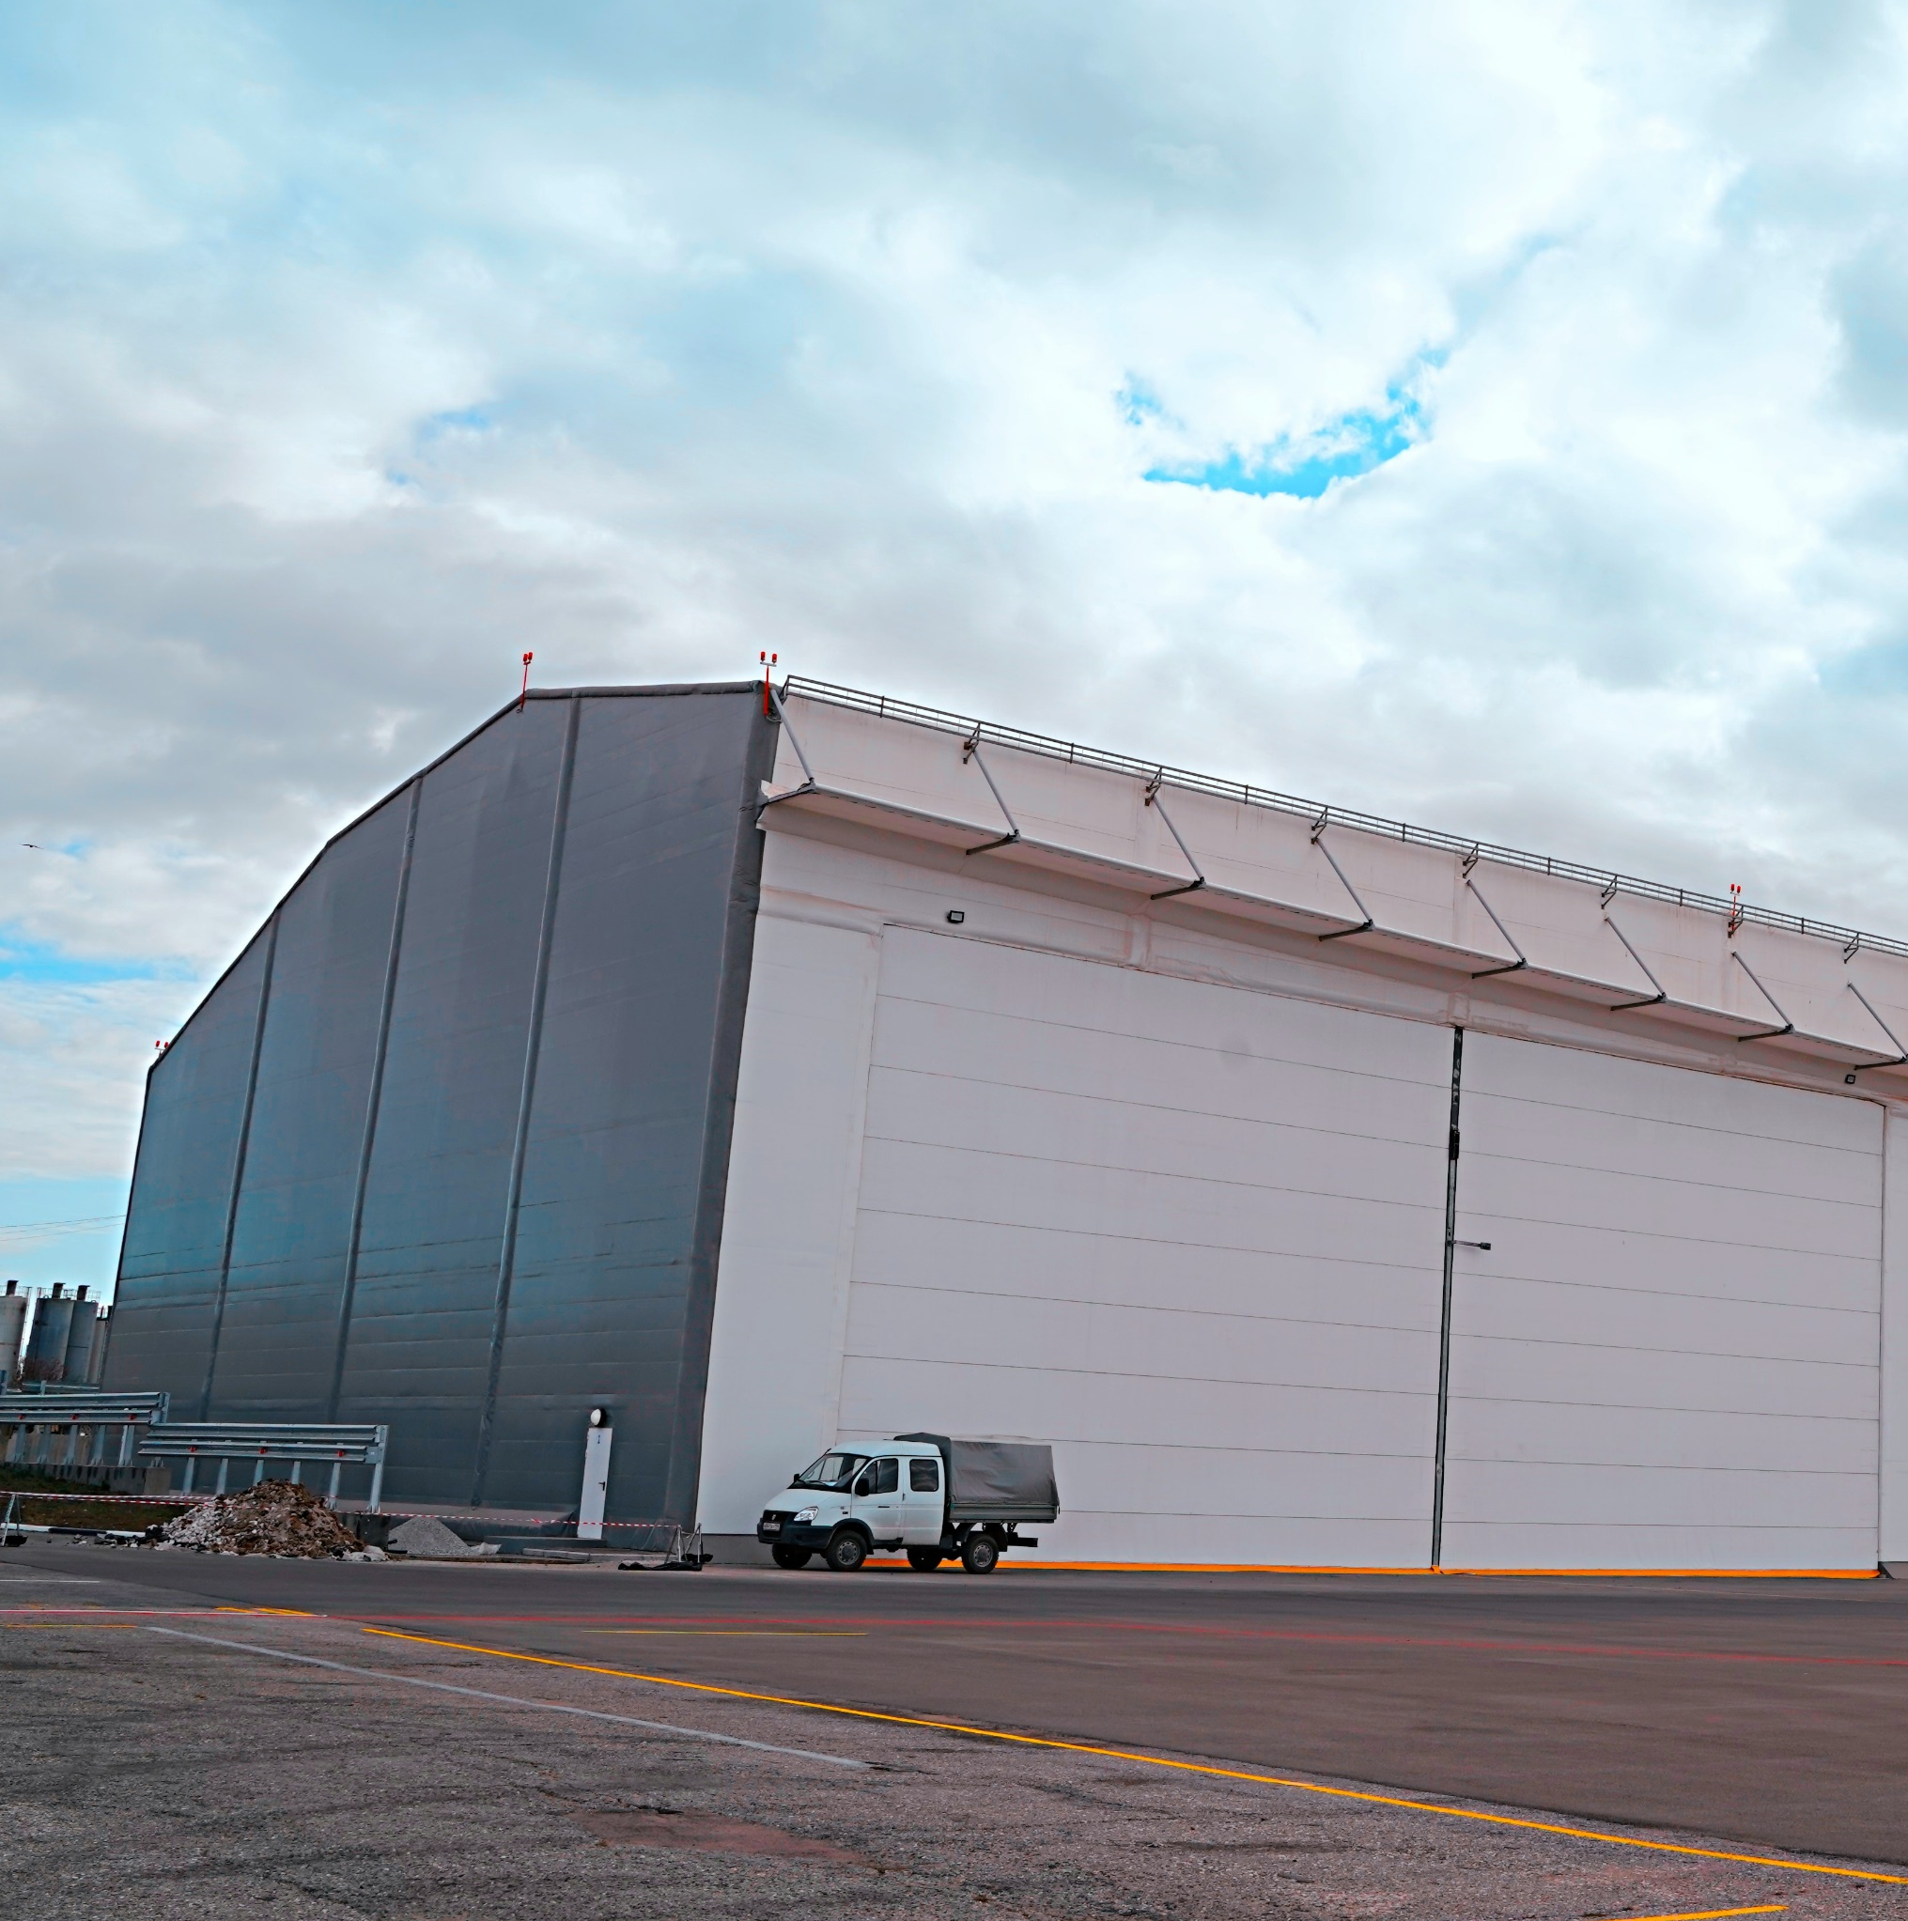
Регионы и температуры эксплуатации
«ГИБКИЙ СЭНДВИЧ» может применяться на всей территории России
Мурманск
Климат - субарктический морской
60 °С + 70 °С
в I-VII районах по скоростному напору ветра, с сейсмичностью до 9 баллов
Симферополь
Климат - предгорный, сухостепной
4

Slide 5
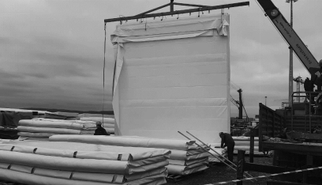
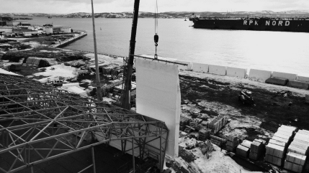
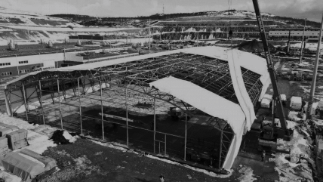




НАДЕЖНОСТЬ И ГАРАНТИИ ТЕХНОЛОГИИ «ГИБКИЙ СЭНДВИЧ»
ЗАПАТЕНТОВАНАЯ ТЕХНОЛОГИЯ
Патент на продукт «ГИБКИЙ СЭНДВИЧ» получен в 2021 году компанией «ЭВРИАЛ»
ПРОТОКОЛ ПОЖАРНЫХ ИСПЫТАНИЙ
Протокол ВНИИПО МЧС России на испытания изделия «ГИБКИЙ СЭНДВИЧ», подтверждающий пределы огнестойкости:
RE15 для кровельного покрытия
Е15 для стенового ограждения
Материалы позволяют возводить здания II, III, IV и V степеней огнестойкости без дополнительной огнезащиты.
5

Slide 6
СРАВНЕНИЕ ТЕХНОЛОГИИ «ГИБКИЙ СЭНДВИЧ»
С ДРУГИМИ МНОГОСЛОЙНЫМИ ТЕНТОВЫМИ РЕШЕНИЯМИ
«ГИБКИЙ СЭНДВИЧ» | ДРУГИЕ ТЕНТОВЫЕ РЕШЕНИЯ
01 ЭКОНОМИЯ БЮДЖЕТА
Одна панель большой площади на всю ширину пролета Готовое изделие Любые погодные условия | Монтируется послойно Зависимость от погоды, ветра и температуры воздуха Необходимо стыковка отдельных элементов
02 ТЕПЛОИЗОЛЯЦИЯ
Минераловатный утеплитель толщиной 50-300 мм. Коэффициент теплопроводности 0,04 Вт/Мс. Оптимальная толщина утеплителя подбирается в зависимости от региона строительства Отсутствие «мостов холода» за счет монтажа поверх металлокаркаса | Утеплитель на основе полиэфирных волокон с меньшим коэффициент теплопроводности и меньшей плотностью Металлокаркас находится между слоями
03 ГЕРМЕТИЧНОСТЬ И ГИДРОИЗОЛЯЦИЯ
Замкнутый внешний контур изделия, минимум конденсата В местах стыков гибкие сэндвич-панели плотно прилегают к конструкциям металлокаркаса, не допуская теплопотерь и проникновения влаги внутрь помещения. | Послойный монтаж изделия
04 ПРОСТОТА ЭКСПЛУАТАЦИИ
Открытый доступ к каркасу упрощает обслуживание | Нет открытого доступа к металлокаркасу
6

Slide 7
СРАВНЕНИЕ ТЕХНОЛОГИИ «ГИБКИЙ СЭНДВИЧ»
С ДРУГИМИ МНОГОСЛОЙНЫМИ ТЕНТОВЫМИ РЕШЕНИЯМИ
«ГИБКИЙ СЭНДВИЧ» | ДРУГИЕ ТЕНТОВЫЕ РЕШЕНИЯ
05 СНЕГОВЫЕ И ВЕТРОВЫЕ НАГРУЗКИ, АГРЕССИВНЫЕ СРЕДЫ
Высокие показатели за счет: Применения высокопрочных тканей ПВХ Оба слоя несущие Утеплитель не слеживается Тент устойчив к воздействию агрессивной среды | Низкокачественная ПВХ ткань Нижний слой не воспринимает снеговые и ветровые нагрузки Слеживание утеплителя за счет несовершенства конструкции
06 ДОЛГОВЕЧНОСТЬ И ПОЖАРОБЕЗОПАСНОСТЬ
Подтверждённый срок эксплуатации ПВХ полотна более 20 лет Протокол ВНИИПО МЧС России испытания изделия «ГИБКИЙ СЭНДВИЧ», подтверждающий пределы огнестойкости: RE15 для кровельного покрытия Е15 для стенового ограждения | Короткий срок эксплуатации Отсутствие протокола пожарных испытаний
07 ЭСТЕТИЧНОСТЬ
Любое изображения на ваш выбор Краска проникает в структуру ПВХ-ткани и по износостойкости принимает величины самой ткани | Внешний вид страдает за счет применения менее плотного утеплителя
7

Slide 8
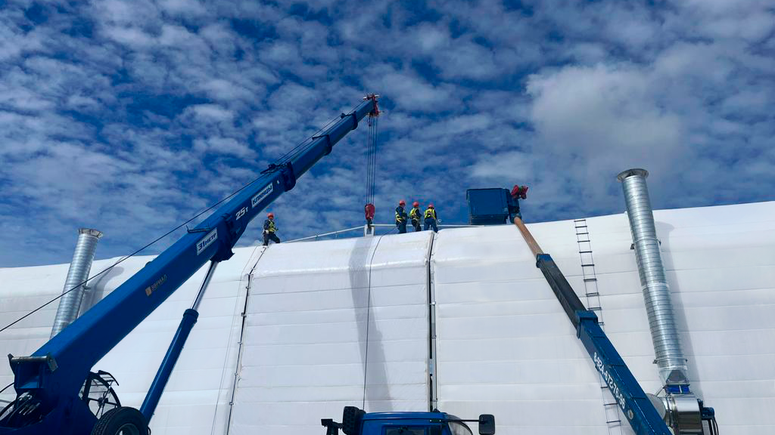


Портфолио проектов с применением технологии
«ГИБКИЙ СЭНДВИЧ»
12 ЛЕТ НА РЫНКЕ
Дата регистрации «28» мая 2010 г. Межрайонная ИФНС России №20 по Московской области
НАДЕЖНЫЙ БИЗНЕС-ПАРТНЕР
Компания ЭВРИАЛ два года подряд побеждает в номинации лучшее малое предприятие в сфере строительства
г. Москвы
ФИНАНСОВЫЕ ГАРАНТИИ
Допуск СРО-С до 10 млрд. руб.
Банковская гарантия до 800 млн. руб.

Slide 9
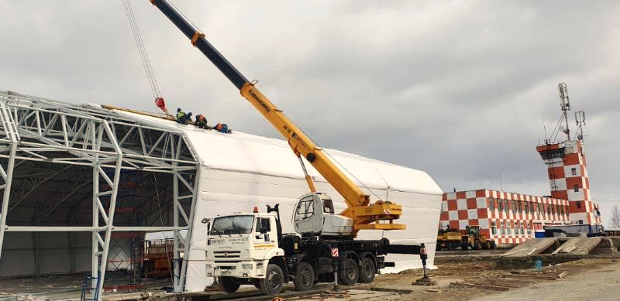
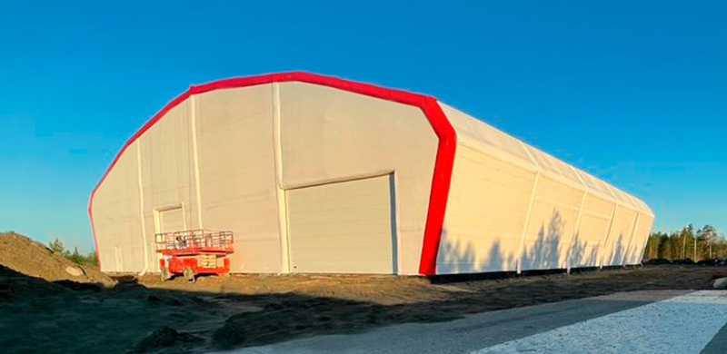

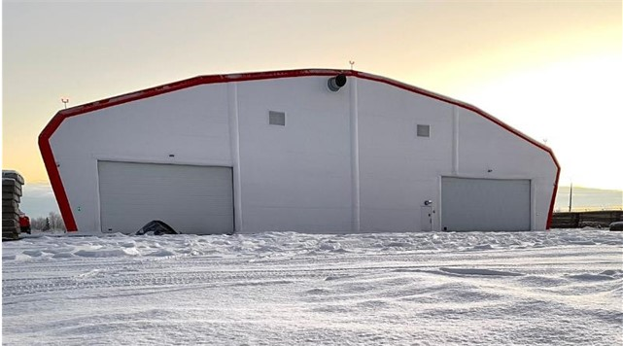
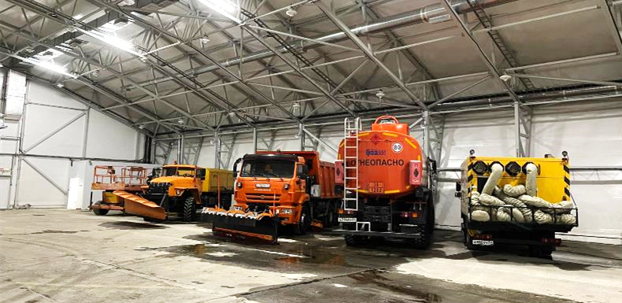
АНГАР ДЛЯ СПЕЦТЕХНИКИ
Ангар для спецтехники, а/п «Хибины»
(монтаж «Гибкого сэндвича»)
Ангар для спецтехники, а/п «Хибины»
Площадь: 1 607 м²
Ангар для спецтехники, а/п «Хибины»
Площадь: 1 607 м²
Ангар для спецтехники, а/п «Хибины» (вид внутри)
Площадь: 1 607 м²

Slide 10
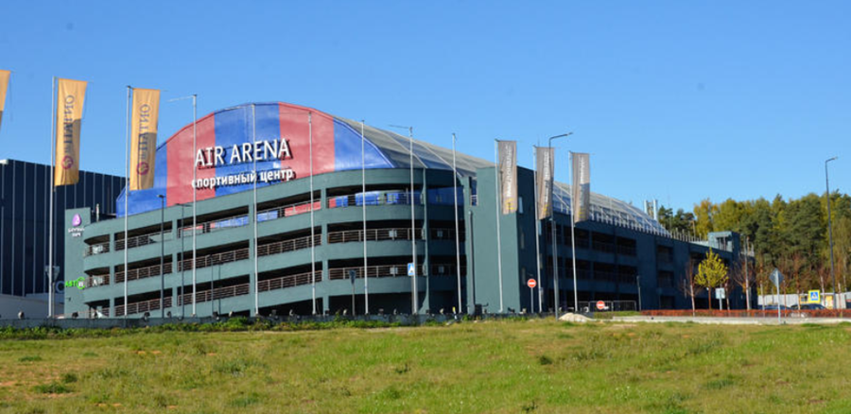
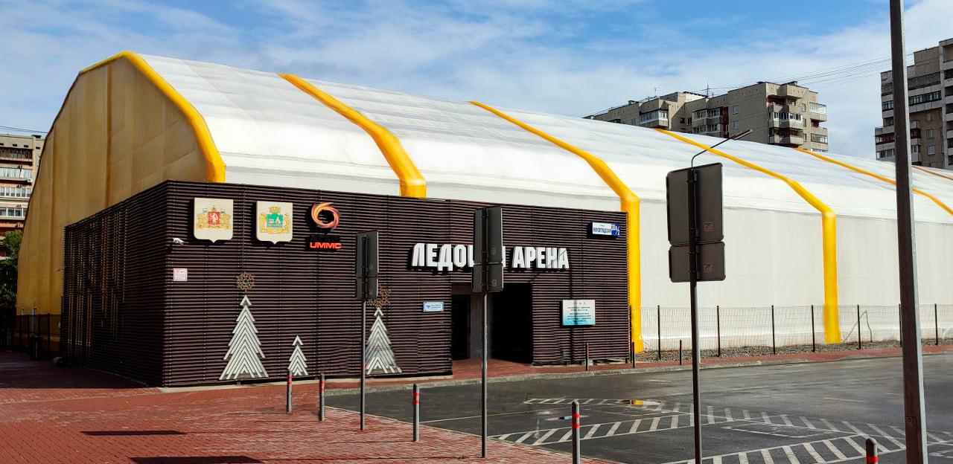
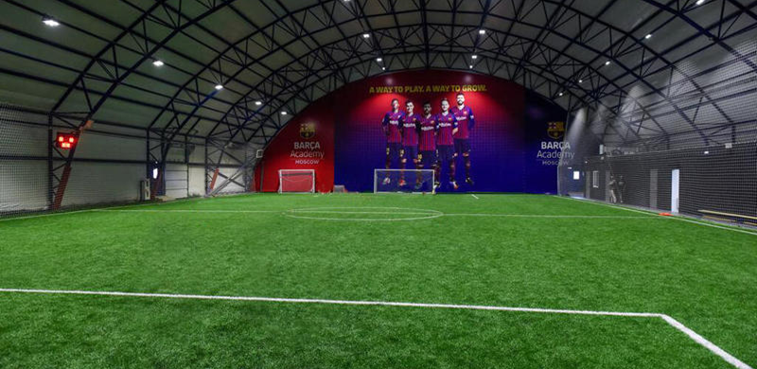
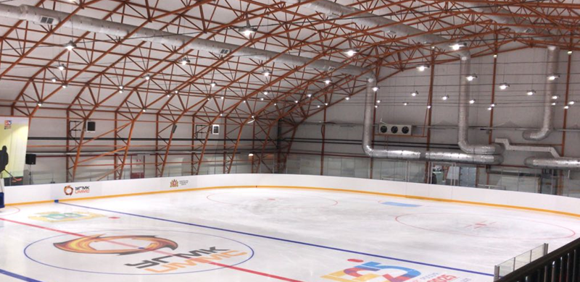
СПОРТИВНЫЕ СООРУЖЕНИЯ
Многофункциональный спортивный центр AIR-Arena
Площадь: 3 225,6 м²
Круглогодичная ледовая арена
Площадь: 2 646 м²
Круглогодичная ледовая арена
(вид внутри)
Площадь: 2 646 м²
Спортивный центр AIR-Arena (вид внутри)
Площадь: 3 225,6 м²

Slide 11
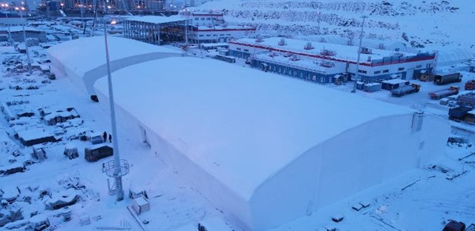
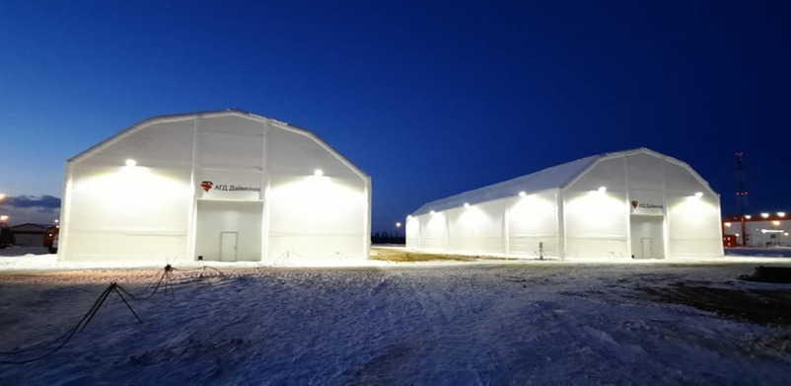
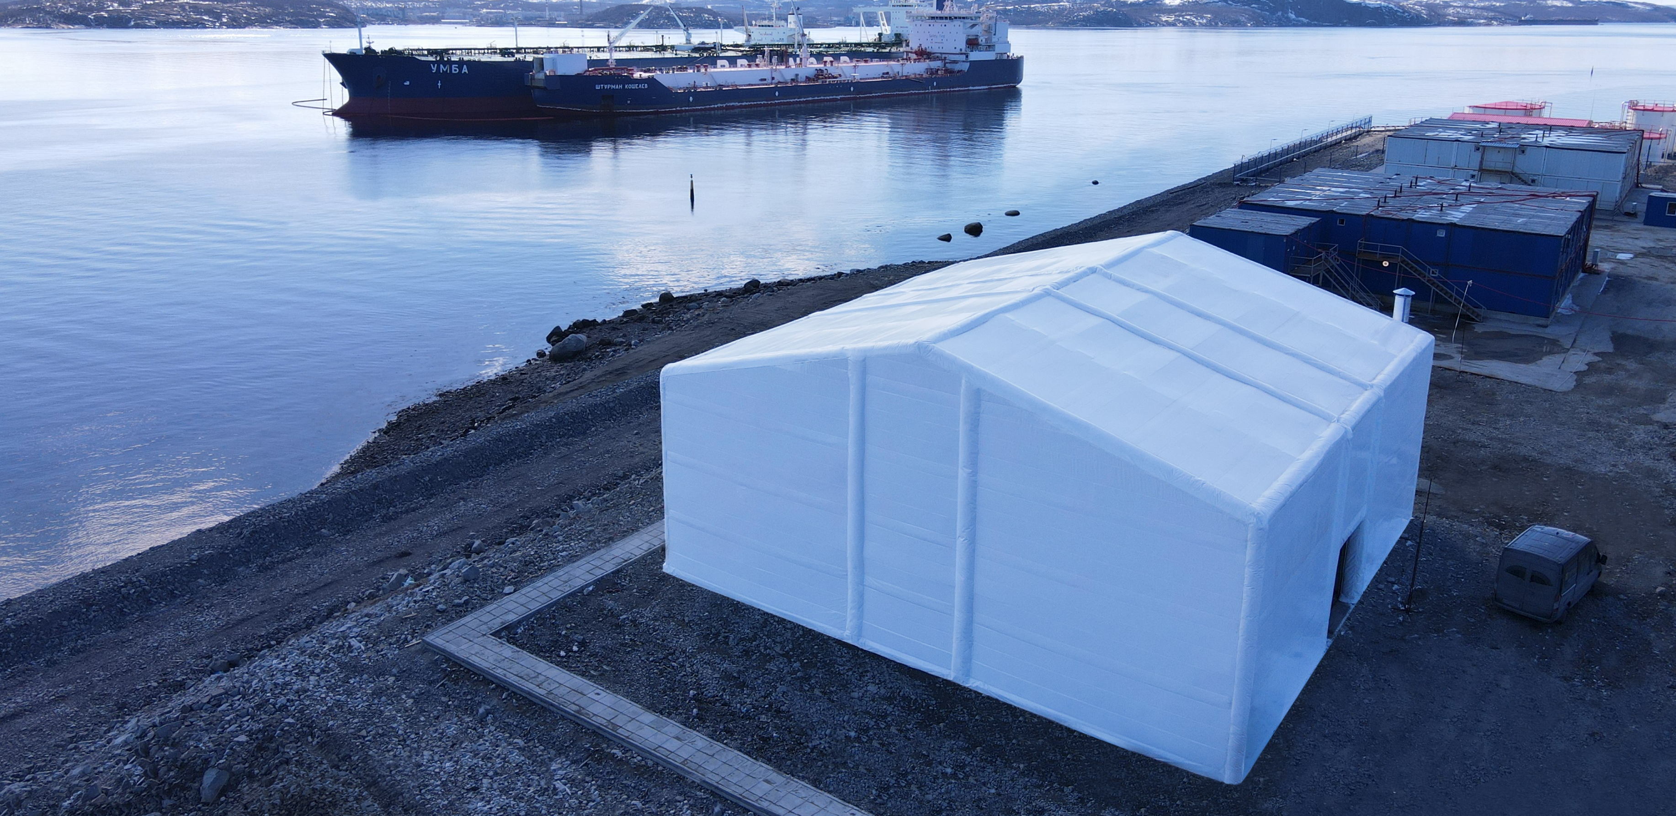
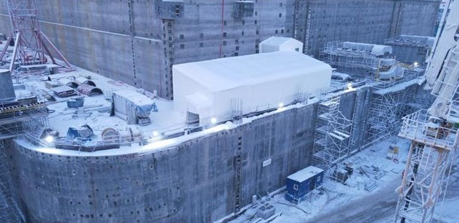
СКЛАДСКИЕ И АДМИНИСТРАТИВНЫЕ ЗДАНИЯ
Два здания склада «АРКТИК СПГ2»
Общая площадь зданий: 6 358 м²
Два центральных материальных склада АГД «Даймондс»
Общая площадь зданий: 1 584 м²
Учебный центр для проекта «Арктик СПГ2»
Общая площадь здания: 400 м²
Укрытие склада этана «АРКТИК СПГ2»
Общая площадь здания: 245,8 м²

Slide 12
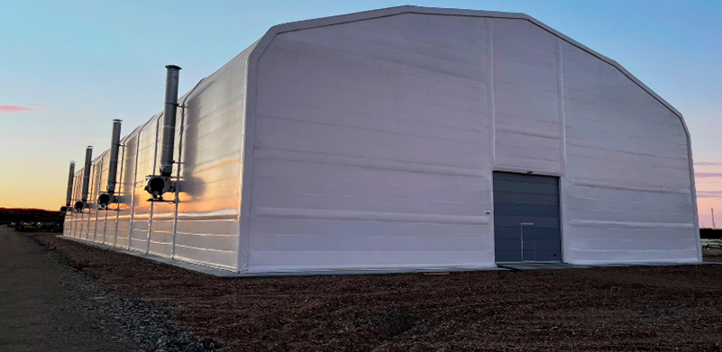
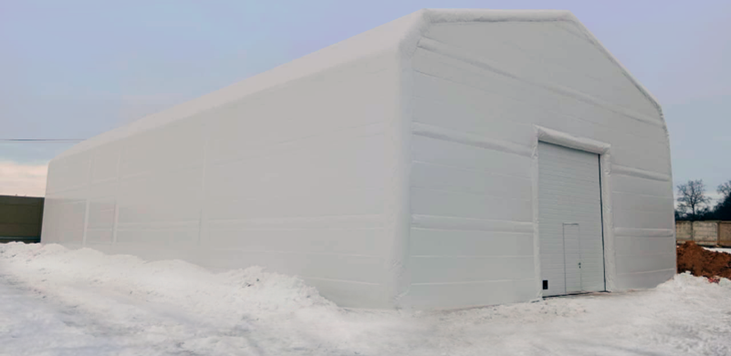
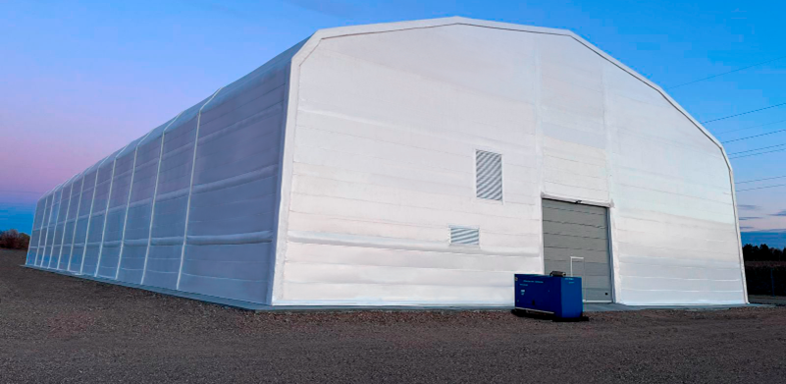
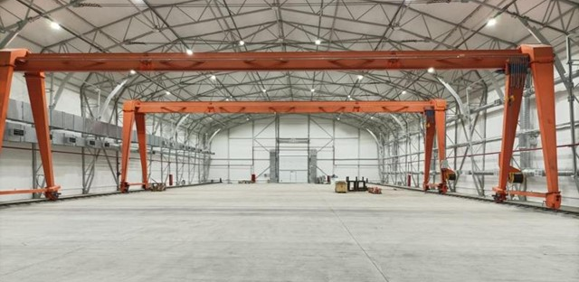
СКЛАДСКИЕ И АДМИНИСТРАТИВНЫЕ ЗДАНИЯ
Цех ОГЗ, Амурский газохимический комплекс
Общая площадь здания: 2 200 м²
Каркасно-тентовое укрытие, п. Елино, МО
Общая площадь здания: 450 м²
Цех ОГЗ, Амурский газохимический комплекс
Общая площадь здания: 2 200 м²
Цех ОГЗ , Амурский газохимический комплекс (вид внутри)
Общая площадь здания: 2 200 м²

Slide 13
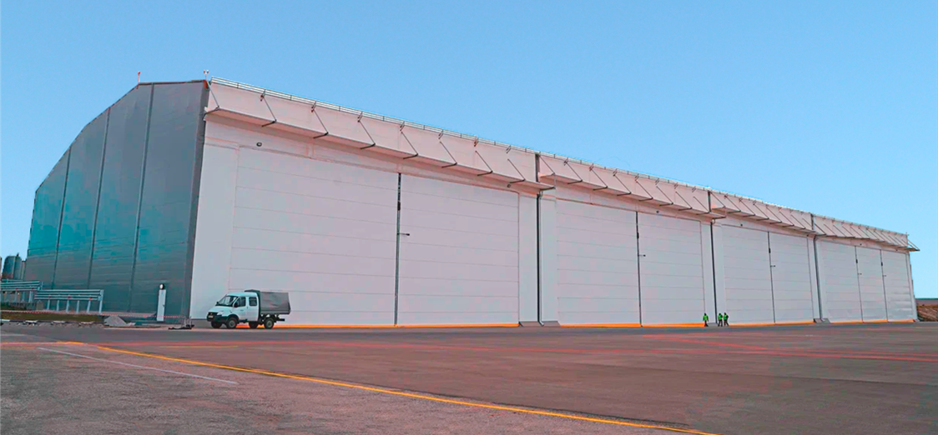
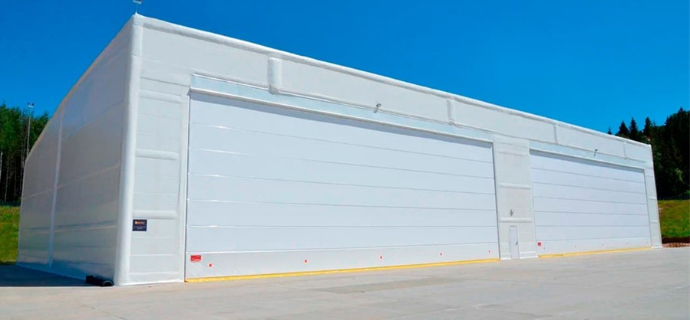
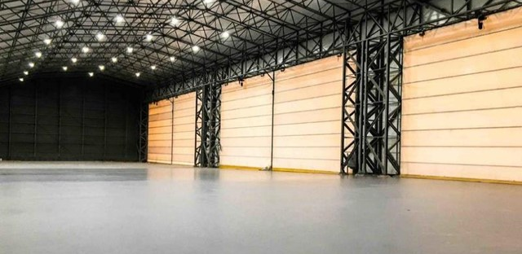
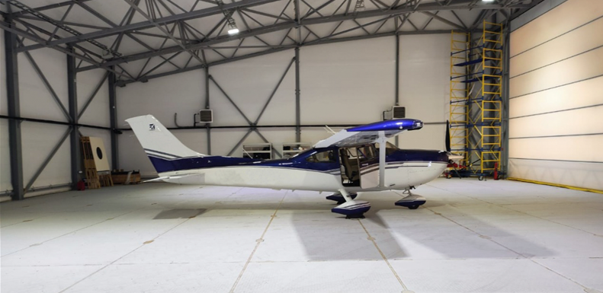
АВИАЦИОННЫЕ АНГАРЫ
Авиационный ангар в Симферополе
Общая площадь здания: 6 178,92 м²
Авиационный ангар, с. Игнатово
Общая площадь здания: 984,80 м²
Авиационный ангар в Симферополе (вид внутри)
Общая площадь здания: 6 178,92 м²
Авиационный ангар, с. Игнатово (вид внутри)
Общая площадь здания: 984,80 м²

Slide 14
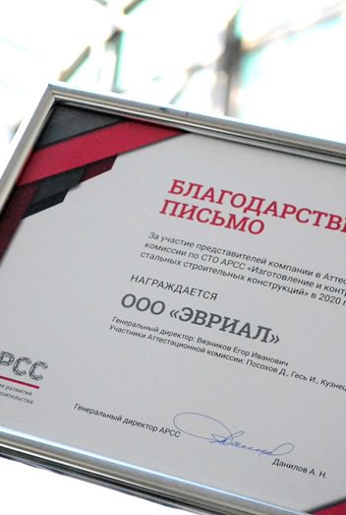
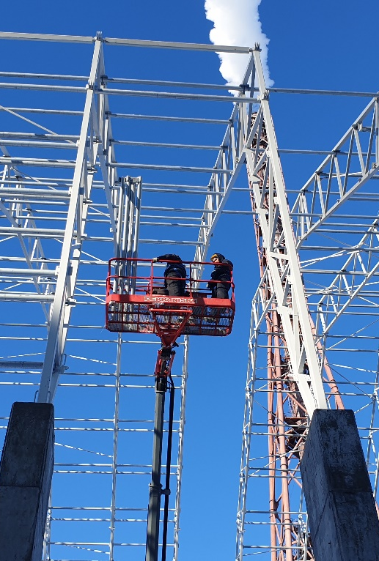
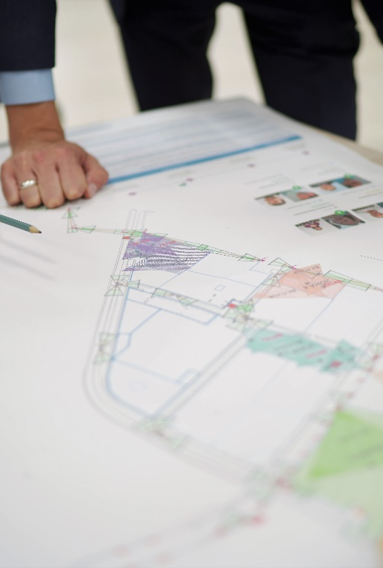



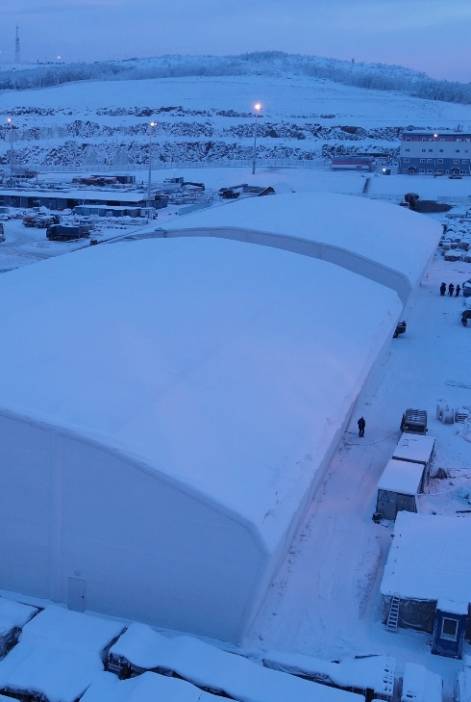
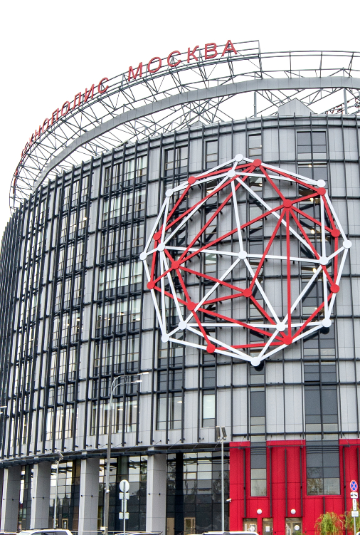
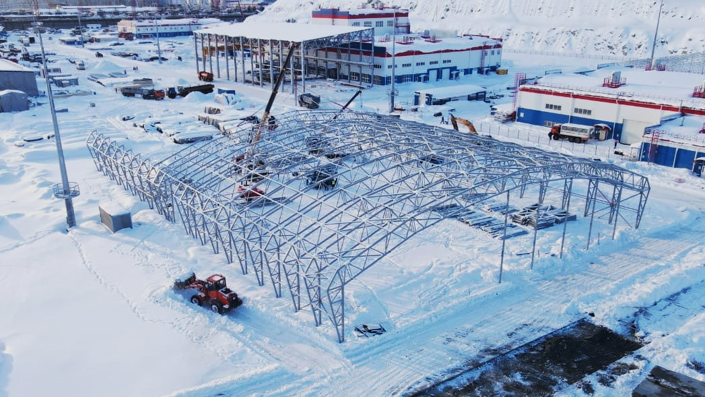


ОЭЗ «Технополис Москва»
г. Москва, г. Зеленоград,
ул. Конструктора Лукина, д.14, стр.1
+7 (495) 374-59-10
avrial.ru
sales@avrial.ru

